Slide 1

Aplicaciones Móviles
Domiciano RIncón
Ingeniería Telemática
Diseño de medios interactivos

Slide 2
Permisos
Android

Slide 3
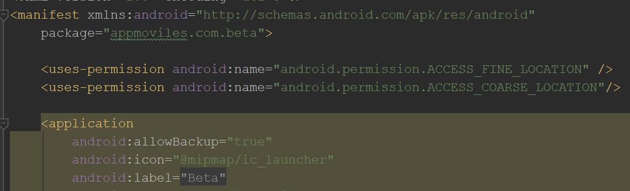
Permisos
En Android los permisos se solicitan en el manifest.xml

Slide 4
Permisos
Sin embargo, a partir de la API 23, se requiere que algunos permisos se pidan en tiempo de ejecución.
Para mirar el estado de un permiso se puede hacer con:
if( ActivityCompat.checkSelfPermission(this, Manifest.permission.ACCESS_FINE_LOCATION) != PackageManager.PERMISSION_GRANTED) ) {
...
}
Ese condicional pregunta al sistema si el permiso de ACCESS_FINE_LOCATION no está autorizado

Slide 5
Permisos
Puede una solicitud de permiso mediante:
ActivityCompat.requestPermissions(this, new String[]{Manifest.permission.ACCESS_FINE_LOCATION}, CALLBACK_ID);
Le permite solicitar el permiso de ACCESS_FINE_LOCATION. El entero CALLBACK_ID permite conocer la respuesta del usuario

Slide 6
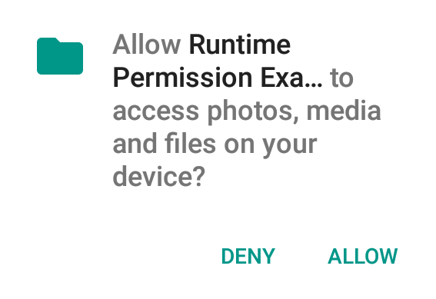
Permisos
CALLBACK_ID
ActivityCompat.requestPermissions()
onRequestPermissionsResult
CALLBACK_ID

Slide 7
Geolocalización
Android

Slide 8

Geolocalización
Así como el plano cartesiano, la tierra presenta una forma coordenada de ubicarse. Las coordenadas geodésicas me permiten ubicarme en el plano de la tierra mediante la latitud y longitud
Es posible obtener la latitud y la longitud del sensor GPS sin necesidad de internet.
El internet lo necesita para descargar los mapas y que la coordenada geodésica tenga sentido.

Slide 9
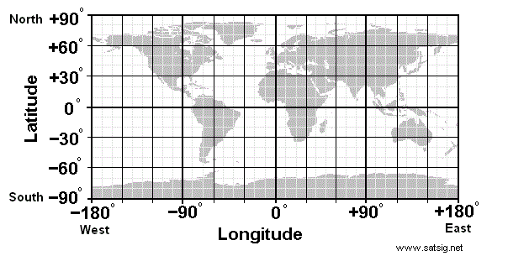
Geolocalización

Slide 10
Geolocalización
Usted puede usar el sensor GPS, independientemente si tiene un servidor de mapas como Google Maps u OpenStreetMaps, mediante el siguiente trozo de código.
LocationManager locationManager = (LocationManager) getSystemService(LOCATION_SERVICE);
locationManager.requestLocationUpdates(LocationManager.GPS_PROVIDER, 1000, 1, LOCATION_LISTENER);

Slide 11
Geolocalización
Usted puede usar el sensor GPS, independientemente si tiene un servidor de mapas como Google Maps u OpenStreetMaps, mediante el siguiente trozo de código.
LocationManager locationManager = (LocationManager) getSystemService(LOCATION_SERVICE);
locationManager.requestLocationUpdates(LocationManager.GPS_PROVIDER, 1000, 1, LOCATION_LISTENER);
Es la interfaz para usar servicios de ubicación

Slide 12
Geolocalización
Usted puede usar el sensor GPS, independientemente si tiene un servidor de mapas como Google Maps u OpenStreetMaps, mediante el siguiente trozo de código.
LocationManager locationManager = (LocationManager) getSystemService(LOCATION_SERVICE);
locationManager.requestLocationUpdates(LocationManager.GPS_PROVIDER, 1000, 1, LOCATION_LISTENER);
Se agregar un LocationListener para estar pendiente de los cambio de coordenadas

Slide 13
Geolocalización
Usted puede usar el sensor GPS, independientemente si tiene un servidor de mapas como Google Maps u OpenStreetMaps, mediante el siguiente trozo de código.
LocationManager locationManager = (LocationManager) getSystemService(LOCATION_SERVICE);
locationManager.requestLocationUpdates(LocationManager.GPS_PROVIDER, 1000, 1, LOCATION_LISTENER);
Con este parámetro se especifica el provider. Tambien está disponible la misma red celular como provider

Slide 14
Geolocalización
Usted puede usar el sensor GPS, independientemente si tiene un servidor de mapas como Google Maps u OpenStreetMaps, mediante el siguiente trozo de código.
LocationManager locationManager = (LocationManager) getSystemService(LOCATION_SERVICE);
locationManager.requestLocationUpdates(LocationManager.GPS_PROVIDER, 1000, 1, LOCATION_LISTENER);
Es el tiempo mínimo en milisegundos entre actualizaciones de la ubicación.

Slide 15
Geolocalización
Usted puede usar el sensor GPS, independientemente si tiene un servidor de mapas como Google Maps u OpenStreetMaps, mediante el siguiente trozo de código.
LocationManager locationManager = (LocationManager) getSystemService(LOCATION_SERVICE);
locationManager.requestLocationUpdates(LocationManager.GPS_PROVIDER, 1000, 1, LOCATION_LISTENER);
Es la distancia mínima entre actualizaciones de posición

Slide 16
Geolocalización
Usted puede usar el sensor GPS, independientemente si tiene un servidor de mapas como Google Maps u OpenStreetMaps, mediante el siguiente trozo de código.
LocationManager locationManager = (LocationManager) getSystemService(LOCATION_SERVICE);
locationManager.requestLocationUpdates(LocationManager.GPS_PROVIDER, 1000, 1, LOCATION_LISTENER);
El listener provee métodos para conocer la latitud y la longitud

